Slide 1
知识工程

Slide 2
主要内容
第 1 章：绪论：专家系统概论
第一部分 知识表示
第 2 章：产生式系统
第 3 章：框架
第二部分 不确定性处理
第 4 章：确定性理论
第 5 章：主观贝叶斯方法
第 6 章：证据理论
第 7 章：多智能体系统（强化学习）
第 8 章：贝叶斯网
第 9 章：粗糙集理论
课时：48学时（12周）
考核方式：
平时成绩（30%）
期末考试成绩（70%）
平时成绩主要包括：
1、慕课视频观看情况
2、作业完成情况
3、签到情况
作业：
编程：实验报告+代码

Slide 3
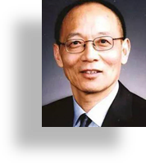
知识工程是人工智能时代最有意义的课题之一。
---- 中国人工智能学会前任理事长 李德毅院士

Slide 4
第 1 章 绪论：专家系统概论
1. 知识工程的含义和发展
2. 专家系统（ES，Expert System）的定义
3. 知识的定义
4. 知识的阈值
5. 知识的类型
6. 常用的知识表示形式
7. 专家系统（基于知识的系统） 的体系结构
8. 一个基于规则的专家系统的体系结构
9. 专家系统（ES）的主要特征
10. 专家系统的类型

Slide 5
1.知识工程的含义和发展
知识工程（Knowledge Engineering，KE）是研究如何运用人工智能（Artificial Intelligence，AI）的方法和技术建造专家系统（Expert System, ES）的一门工程性学科。
与建造 ES 有关的理论、方法、技术都是 KE 研究的内容；
KE 是 AI 的应用分支，因此 KE 也被称为“应用 AI”。
（现代观点）知识工程是研究如何用机器代替人，实现知识的表示、获取、 推理、决策，研究内容包括专家系统、不确定性推理、机器博弈、数据挖掘和知识发现，还包括数字图书馆、维基百科和知识图谱等大型知识库的构建。

Slide 6
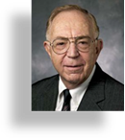
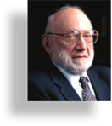
1.知识工程的含义和发展
（一）萌芽期
此时AI的研究处于低谷期, E．Feigenbaum（费根鲍姆）认为仅仅研究一般性问题的求解方法不够, 智能程序还应有领域专门知识
1965年，E．Feigenbaum（费根鲍姆）首次提出了Expert System（ES）的概念
1968年，费根鲍姆和诺奖得主莱登伯格（Lederberg）共同研制了世界上第一个专家系统DENDRAL，该系统可以基于质谱数据确定物质的分子结构，第一次把AI和领域专门知识有机结合起来
Feigenbaum
1994年图灵奖
Lederberg
1958年诺贝尔生理学或医学奖

Slide 7
1.知识工程的含义和发展
(二) 形成期(1965~1977)
1965~1977年，建造了一大批ES系统，并开始研制ES的开发工具，积累了很多经验；
最著名的有：1976年，MIT E. Shortliff 博士研制的 MYCIN系统、开发工具EMYCIN、半自动知识获取工具Teiresias；
但在建造ES的方法论上还存在很多问题，认为应把ES建造提高到工程的高度来认识；
1975年， 美国J. Mecarthy（麦卡锡，AI的开创者）提出“认识论工程”；
1977年，英国D. Michie（米奇，AI的先驱）扩充了“认识论工程”的概念，直接使用了“知识工程”一词；
1977年，Feigenbaum在第5届国际人工智能联合会IJCAI-5上做了特邀报告“AI的艺术：KE的课题及实例研究”，他被誉为知识工程的鼻祖。

Slide 8
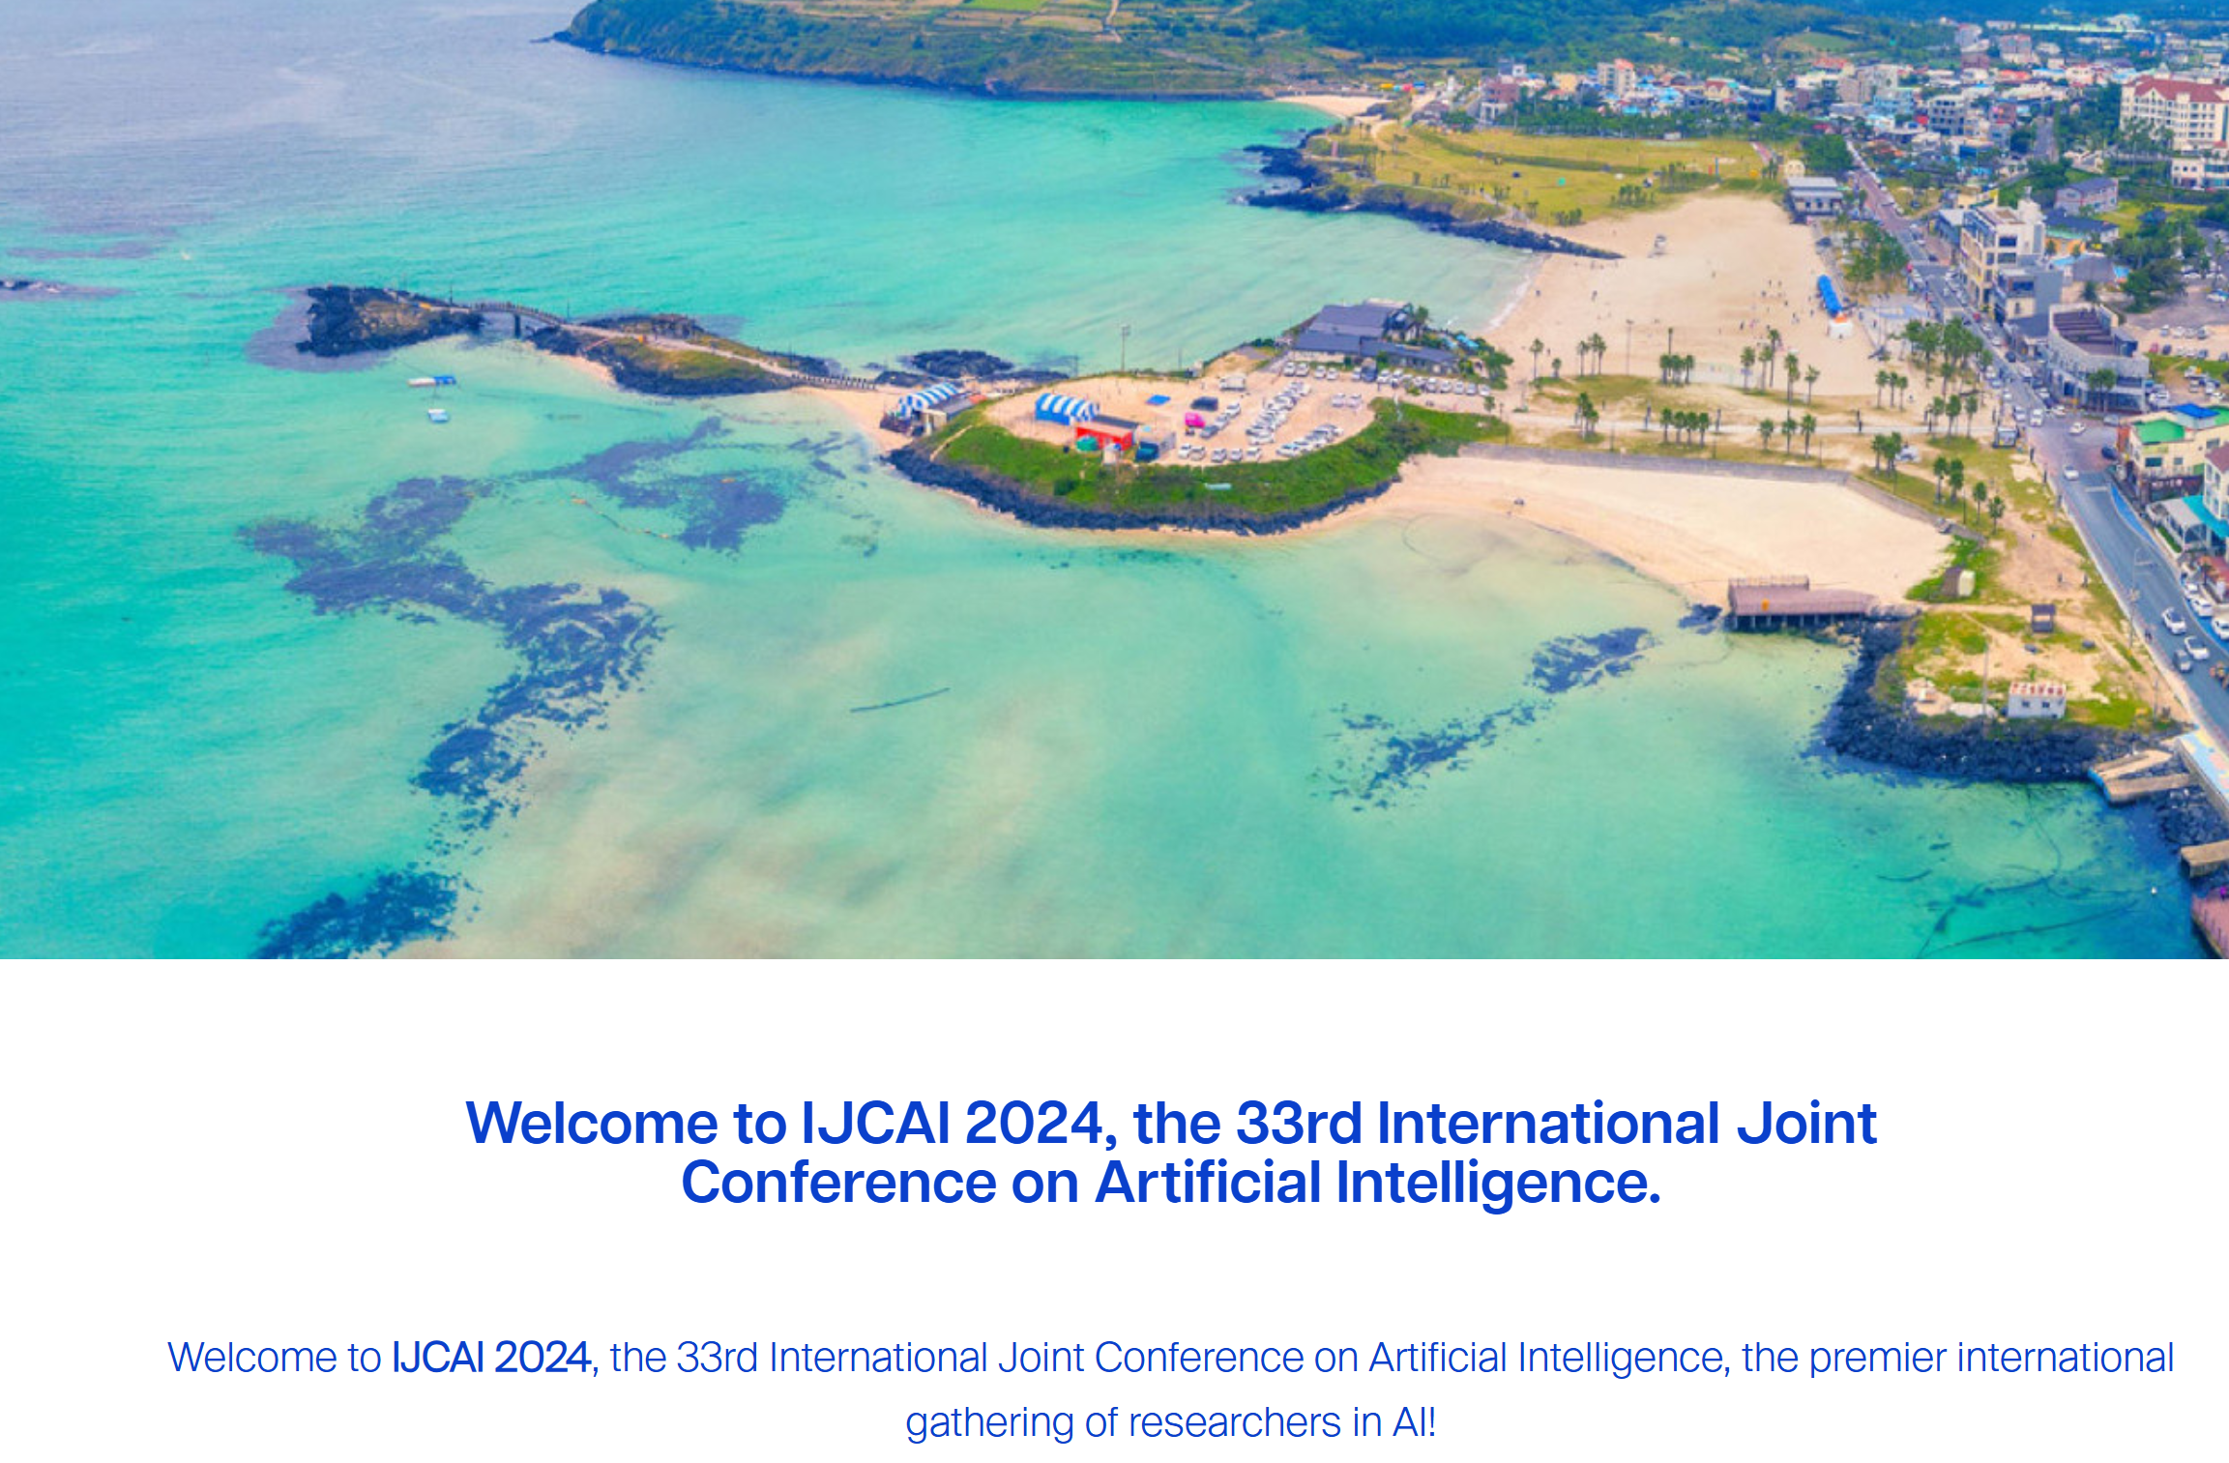
IJCAI （International Joint Conference on Artificial Intelligence）
Notes:
韩国济州岛

Slide 9
1.知识工程的含义和发展
（三）发展期：KE的理论、方法不断的丰富，派生出许多新的研究领域
知识表示的研究；
推理方法的研究；
不确定性和模糊性处理的研究：确定性理论、贝叶斯方法、证据理论、可能性理论（模糊集合、粗糙集、可能性逻辑）、非数值方法、工程方法和控制方法
知识获取方法的研究：数据挖掘、机器学习
Ontology(本体论)的研究、知识图谱（knowledge graph）
分布式人工智能（Distributed Artificial Intelligence）的研究
智能主体（Agent）的研究：Intelligent Agent, Multi-agent system, Mobile agent
专家系统开发工具、环境、平台的研究

Slide 10
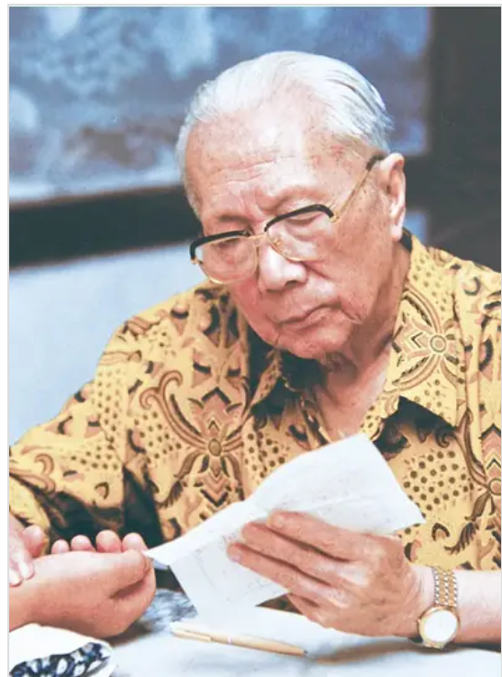
1.知识工程的含义和发展
国内典型的专家系统
关幼波治疗肝病专家系统：在国内率先把中医学与计算机技术结合起来，完成了“关幼波肝病诊疗程序”。后来经过临床验证收到了满意的效果。肝病辨证论治诊疗程序于1979年1月23日正式投入使用。
关幼波 教授
Notes:
北京中医医院

Slide 11
2.专家系统（ES，Expert System）的定义
专家系统，是一个智能程序，它能对那些需要专家知识才能解决的应用难题，提供相关领域权威专家水平的解答。
专家系统，可以说是一个运用知识进行推理的计算机程序。推理就是使用某种符号逻辑，从一些事实得到结论的过程。

Slide 12
3.知识的定义
知识是特定领域中的描述、关系和过程
描述：识别和区分知识库中的对象和对象类； -----个体刻画
关系：知识库中对象之间依赖性、关联性； ---对象间联系的刻画
过程：推理中，规定要执行的动作； ---用符号描述操作
对象：知识库中最小单位的知识片，可能是：假设、事实、证据、结果、知识元、断言等。
从广义上来说，专家系统中的知识（表层知识）包括两种：一种是事实；另一种是经验，即一种好的猜测和判断，也称之为启发式知识。
Notes:
柏拉图认为知识是永恒不变的且适用于世间万物的真理；
Feigenbaum说知识是经过消减、塑造、解释和转换的信息，即知识就是经过加工的信息，等等。

Slide 13
4.知识的阈值
ES拥有知识的数量与其所具有的问题求解能力之间的关系：系统拥有的领域专门知识越多，其问题求解能力就越强。
知识原理：一个系统显示出高水平的智能，其原因是：它具有丰富的专门知识，并且它能有效地利用这些专门知识。这里的“智能”系指在巨大的搜索空间中，能迅速找到合适解的能力。
知识的阈值：知识的数量阈值。该阈值用来度量一个专家系统在相应的领域中所能达到的问题求解能力。

Slide 14
4.知识的阈值
知识阈值的类型
合式阈值（W）：明确表达一个任务所需要的最小知识数量。
能力阈值（C）：系统拥有的知识数量使它足以解决相应的领域中的大部分问题（约90%左右），这个知识数量称作能力阈值。
全体专家阈值（E）：一个领域中所有人类专家的专门知识的总和。如果一个专家系统所拥有的知识数量达到了全体专家阈值，那么它就几乎能解决相应领域中的所有罕见和困难的问题。

Slide 15
4.知识的阈值
合式阈值（W）：明确表达一个任务所需要的最小知识数量。
能力阈值（C）：系统拥有的知识数量使它足以解决相应的领域中的大部分问题（约90%左右），这个知识数量称作能力阈值。
全体专家阈值（E）：一个领域中所有人类专家的专门知识的总和。
系统拥有的知识数量在C与E之间时，增加系统知识，系统性能改善不够明显，增加的知识有用但不常用，只能用于解决罕见问题。
系统所能达到的问题求解能力
Ca P2
P1
W C E Qu
系统拥有的知识数量在W与C之间时，每给系统增加一些知识，都会使系统性能明显改善。
系统所拥有的知识数量

Slide 16
5.知识的类型
事实性知识
过程性知识
实例性知识
行为性知识
类比知识
元级知识（简称元知识）

Slide 17
5.知识的类型
（1）事实性知识：指人类对客观事物属性的描述。一般这种知识中不包含任何变量，可以用一个命题陈述来表达。
例：“北京有三千万人口”，“太阳从东方升起”；
若事实性知识是批量的、有规律的，可用表格、图册和数据库（DB）来表示；
一些事实性知识可用规则来表示。
Notes:
常识

Slide 18
5.知识的类型
（2）过程性知识：描述做某事的过程，使人或计算机可照此去做。
例：“电视机的维修方法”，“怎样制作松花蛋”，标准子程序库可表示过程性知识。

Slide 19
5.知识的类型
（3）实例性知识：只给出一些实例，关于某一事物的知识却隐藏在这些实例之中；
例：给出某一超市在过去5年的销售情况数据，从中人们可以找到这样一条规律，“牛奶和面包摆放在同一货架上出售，可以大幅度的促进这两种商品的出售。”
说明：人们所关心的不是实例本身，而恰恰是隐藏于其后的规律
Notes:
通过数据挖掘和机器学习的方法去挖掘隐含规律

Slide 20
5.知识的类型
（4）行为性知识：不直接给出事实本身，只给出它在某些（或某一）方面的行为；
例：给出函数f的若干性质，但没有给出f的解析表达式
说明：行为知识经常被表示成某种数学模型；从某种意义上说，行为知识描述事物的内涵，而不描述事物的外延。
内涵指概念所反映的客观事物的本质属性。外延指概念所反映的一切事物，与“内涵”相对。如“商品”这一概念的外延是古今中外所存在的一切商品。

Slide 21
5.知识的类型
（5）类比知识：既不给出某事物的外延，也不给出其内涵，只给出它与其它事物的某些相似之处
例 谜语一则：山叠叠而不高，路遥遥而不远，雷轰轰而不雨，雪飘飘而不寒。
以山拟其形，以路拟其圈，以雷拟其声，以雪拟其粉。
类比知识一般不能完整刻画事物，有时会犯瞎子摸象的毛病
类比知识，或者说类比，可启发人们用一个领域的知识去解决另一个领域的问题。
Notes:
迁移学习
元学习

Slide 22
5.知识的类型
（6）元级知识（简称元知识）：关于知识的知识
最常用的元知识是关于如何使用知识的知识，即元控制知识。
Notes:
Meta-knowledge
Meta-learning：
Meta-search：假设您正在市场上购买一套新的 Bose 降噪耳机。您可以手动货比三家找到最优惠的价格，也可以使用 Google Shopping 等元搜索网站，该网站会显示在 Amazon、Best Buy 和 Bose.com 等零售网站上购买 Bose 耳机的价格和链接。然后，您可以在这些链接网站之一上完成购买。

Slide 23
6.常用的知识表示形式
产生式规则表示
逻辑表示
语义网络
框架
脚本
集合
本体
知识图谱
知识表示语言

Slide 24
6.常用的知识表示形式
产生式（Productions），也称为产生式规则，也简称为规则
规则是最常用的知识表示形式；
例 专家系统MYCIN的一条规则（Shortliffe，85），规则中包含不确定性信息，规则强度 0.7 IF a) 微生物的染色体是革兰氏阳性，并且 b) 微生物的结构是球菌，并且 c) 微生物的生长形态是链状的
THEN 有一个强度为0.7的参考性证据说明该微生物的类别是链球菌
Notes:
表示因果

Slide 25
6.常用的知识表示形式
逻辑表示：在基于逻辑的人工智能和专家系统中，运用符号逻辑(symbolic logic)的理论将自然语言描述的知识表示成机器能够理解和适于推理的符号。
例：对任意的ε > 0，总存在一个δ > 0，使得对于所有的x，如果|x – x0| < δ，则 |g(x) –g( x0)| < ε。
根据以上命题的描述，可定义两个谓词，Real(x)：x是实数，Greater(x, y)：x大于y，对命题中的“任意”、“所有的”和“存在一个”分别用全称量词和存在量词表示，则上述命题符号化表示如下：
(∀ε)((Real(ε)∧Greater(ε,0)) →(∃δ)(Real(δ)∧Greater(δ,0)∧(∀x)((Real(x)∧Greater(δ,|x – x0|)) → Greater (ε, |g(x) –g(x0)| )))

Slide 26
6.常用的知识表示形式
逻辑表示
例：动态系统行为描述。在一个房间中，有一个机器人Robot，一个衣柜Wardrobe，一个箱子Box和两张桌子A、B。初始时，Robot在Wardrobe旁边，且两手是空的，Box在桌子A上。下面给出Robot将Box从桌子A上移到桌子B上并最后回到Wardrobe旁边的行为过程。（规划问题）
定义状态和位置谓词：
Table(x)：x是桌子，x的个体域是{A, B}
Emptyhanded(y)：y双手是空的，y的个体域是{Robot}
At(y, z)：y在z的旁边，z的个体域是{A, B, Wardrobe}
Holds(y, w)：y拿着w，w的个体域是{Box}
On(w, x)：w在x上
Emptytable(x)：桌子x上是空的

Slide 27
6.常用的知识表示形式
Table(x)：x是桌子，x的个体域是{A, B}
Emptyhanded(y)：y双手是空的，y的个体域是{Robot}
At(y, z)：y在z的旁边，z的个体域是{A, B, Wardrobe}
Holds(y, w)：y拿着w，w的个体域是{Box}
On(w, x)：w在x上
Emptytable(x)：桌子x上是空的
逻辑表示
例：动态系统行为描述。在一个房间中，有一个机器人Robot，一个衣柜Wardrobe，一个箱子Box和两张桌子A、B。初始时，Robot在Wardrobe旁边，且两手是空的，Box在桌子A上。下面给出Robot将Box从桌子A上移到桌子B上并最后回到Wardrobe旁边的行为过程。（规划问题）
②用上述定义的谓词和逻辑连接符表示系统的初始状态和目标状态。
初始状态：At(Robot, Wardrobe) ∧ Emptyhanded(Robot) ∧ On(Box, A) ∧Table(A) ∧ Table(B) ∧ Emptytable(B)
目标状态：At(Robot, Wardrobe) ∧ Emptyhanded(Robot) ∧ On(Box, B) ∧Table(A) ∧ Table(B) ∧ Emptytable(A)

Slide 28
6.常用的知识表示形式
Table(x)：x是桌子，x的个体域是{A, B}
Emptyhanded(y)：y双手是空的，y的个体域是{Robot}
At(y, z)：y在z的旁边，z的个体域是{A, B, Wardrobe}
Holds(y, w)：y拿着w，w的个体域是{Box}
On(w, x)：w在x上
Emptytable(x)：桌子x上是空的
逻辑表示
例：动态系统行为描述。在一个房间中，有一个机器人Robot，一个衣柜Wardrobe，一个箱子Box和两张桌子A、B。初始时，Robot在Wardrobe旁边，且两手是空的，Box在桌子A上。下面给出Robot将Box从桌子A上移到桌子B上并最后回到Wardrobe旁边的行为过程。（规划问题）
③ 定义Robot行为谓词。
Goto(x, y)：从x处移动到y处；Pickup(x)：在x处拿起Box；Putdown(x)：在x处放下Box
动作通过删除和增加谓词公式来描述系统状态的具体变化。
Goto(x, y)
条件：At(Robot, x)
动作：删除At(Robot, x)
增加At(Robot, y)
Pickup(x)
条件：On(Box, x)∧Table(x)∧ At(Robot, x) ∧ Emptyhanded(Robot)
动作：删除On(Box, x) ∧ Emptyhanded(Robot)
增加Holds(Robot, Box) ∧ Emptytable(x)

Slide 29
6.常用的知识表示形式
Table(x)：x是桌子，x的个体域是{A, B}
Emptyhanded(y)：y双手是空的，y的个体域是{Robot}
At(y, z)：y在z的旁边，z的个体域是{A, B, Wardrobe}
Holds(y, w)：y拿着w，w的个体域是{Box}
On(w, x)：w在x上
Emptytable(x)：桌子x上是空的
逻辑表示
例：动态系统行为描述。在一个房间中，有一个机器人Robot，一个衣柜Wardrobe，一个箱子Box和两张桌子A、B。初始时，Robot在Wardrobe旁边，且两手是空的，Box在桌子A上。下面给出Robot将Box从桌子A上移到桌子B上并最后回到Wardrobe旁边的行为过程。（规划问题）
③ 定义Robot行为谓词。
Goto(x, y)：从x处移动到y处；Pickup(x)：在x处拿起Box；Putdown(x)：在x处放下Box
动作通过删除和增加谓词公式来描述系统状态的具体变化。
Putdown(x)
条件：Table(x) ∧ At(Robot, x) ∧ Holds(Robot, Box)
动作：删除Holds(Robot, Box) ∧ Emptytable(x)
增加On(Box, x) ∧ Emptyhanded(Robot)

Slide 30
6.常用的知识表示形式
Table(x)：x是桌子，x的个体域是{A, B}
Emptyhanded(y)：y双手是空的，y的个体域是{Robot}
At(y, z)：y在z的旁边，z的个体域是{A, B, Wardrobe}
Holds(y, w)：y拿着w，w的个体域是{Box}
On(w, x)：w在x上
Emptytable(x)：桌子x上是空的
逻辑表示
例：动态系统行为描述。在一个房间中，有一个机器人Robot，一个衣柜Wardrobe，一个箱子Box和两张桌子A、B。初始时，Robot在Wardrobe旁边，且两手是空的，Box在桌子A上。下面给出Robot将Box从桌子A上移到桌子B上并最后回到Wardrobe旁边的行为过程。（规划问题）
④ 从初始状态出发，根据条件实施行为并改变系统状态，直至达到目标状态。
初始状态：At(Robot, Wardrobe) ∧ Emptyhanded(Robot) ∧ On(Box, A) ∧Table(A) ∧ Table(B) ∧ Emptytable(B)
↓Goto(Wardrobe, A)
中间状态1：At(Robot, A) ∧ Emptyhanded(Robot) ∧ On(Box, A) ∧ Table(A) ∧ Table(B) ∧ Emptytable(B)
↓Pickup(A)
中间状态2：At(Robot, A) ∧ Holds(Robot, Box) ∧ Table(A) ∧ Table(B) ∧Emptytable(B) ∧Emptytable(A)
↓Goto(A, B)
中间状态3：At(Robot, B) ∧ Holds(Robot, Box) ∧ Table(A) ∧ Table(B) ∧Emptytable(B) ∧Emptytable(A)
↓Putdown(B)
中间状态4：At(Robot, B) ∧ Emptyhanded(Robot) ∧ On(Box, B) ∧ Table(A) ∧ Table(B)∧ Emptytable(A)
↓Goto(B, Wardrobe)
目标状态：At(Robot, Wardrobe) ∧ Emptyhanded(Robot) ∧ On(Box, B) ∧Table(A) ∧ Table(B) ∧ Emptytable(A)
因此，Robot的行为过程为：Goto(Wardrobe, A) → Pickup(A) → Goto(A, B) → Putdown(B)→ Goto(B, Wardrobe)

Slide 31
6.常用的知识表示形式
语义网络：用实体(entity)及实体之间语义关系的表示知识的有向图。实体是对象(object)或概念、状态、事件、情况和动作等。在有向图中，结点(nodes)表示实体，连接结点的有标识的弧(arcs)表示实体之间的语义关系，称为连接(links)或边(edges)。
例：《红楼梦》中荣国府部分人物的关系语义网

Slide 32
6.常用的知识表示形式
语义网络
例：交通工具有快速、高效的特点；飞机是一种交通工具，飞机能飞、有驾驶杆、油门杆和方向舵；汽车是一种交通工具，汽车有方向盘和离合器。
快速
高效
HAVE
HAVE
交通工具
方向盘
AKO
AKO
HAVE
飞机
汽车
HAVE
CAN
HAVE
HAVE
HAVE
离合器
飞
驾驶杆
油门杆
方向舵
Notes:
语义网络发展为知识图谱，知识表示
A-KIND-OF或其缩写AKO表示

Slide 33
6.常用的知识表示形式
框架（Frames）：基于明斯基(Minsky)在1975年提出的框架理论而发展起来的一种结构化知识表示方法。
例：聊斋上有个著名的《胭脂》故事，开始时邑宰（县官）判错了案，就是因为他头脑里有个破案的框架
框架名： tx未遂杀人案
犯罪意图： x
犯罪结果： 杀人
被杀者： y
杀人动机： x未遂被y发现
知情人： {z_{i} | i ∈ I }
罪犯： t
条件一： 若x为强奸则t必须是男性
条件二： 有某个 z_{i} 指控t
条件三： t招认
框架实例：鄂秋隼强奸未遂杀人案
犯罪意图：强奸
犯罪结果：杀人
被杀者： 卞牛医
杀人动机：强奸未遂被卞牛医发现
知情人： 卞妻，胭脂
罪犯： 鄂秋隼
条件一： 鄂秋隼为男性，成立
条件二： 胭脂指控鄂秋隼，成立
条件三： 鄂秋隼招认，成立
邑宰用此框架去套胭脂一案，结果得到了该框架的一个实例
Notes:
基于案例的推理

Slide 34
6.常用的知识表示形式
脚本（Scripts）:1977年由美国耶鲁大学的夏克(Schank)根据他的概念依赖理论(conceptual dependency theory)提出的一种结构化的知识表示方法。
概念依赖理论：分析出现实生活中各类事件的基本概念，将其提取出来形成一组原子概念并确定各原子概念间的相互依赖关系，对于所有需要表示的事件，都使用这些原子概念及依赖关系进行表示。
Schank的概念依赖理论将一般的概念划分为七类：物理对象(PP)、物理对象的属性(PA)、动作(ACT)、位置(LOC)、时间(TIME)、动作的属性(AA)和属性值(VAL)。

Slide 35
6.常用的知识表示形式
脚本（Scripts）
Schank从动作(ACT)概念中提取出如下11个原子概念：
PROPEL：对一个物理对象应用物理力量。如：推、拉、蹬、踢等。
GRASP：一个主体（指能动的物理对象）抓起一个物理对象。
MOVE：一个主体身体的某一部分改变了位置。如：伸手、抬腿、踢出、坐下等。
PTRANS：一个主体的整个身体改变了位置。如：走出、迈入、下楼、滑雪等。
ATRANS：各种抽象关系的改变。如：传递为持有关系改变，离婚为婚姻关系改变，归降为隶属关系改变等。
ATTEND：通过身体的某个感觉器官获取信息。如：扫视、倾听、闻到等。
INGEST：主体将某个事物送入体内。如：吃、喝、服毒等。
EXPEL：主体将某个事物送出体外。如：呕吐、便溺、落泪等。
SPEAK：主体发出某种声音。如：大笑、痛哭、唱歌等。
MTRANS：传递信息。如：读书、看报、看电视、上网、表扬、批评等。
MBUILD：从旧信息中获得新信息。如：“留的青山在，不怕没柴烧”等。
Notes:
尽管Schank的想法是要实现这七类概念的原子化，但最终他只完成了动作(ACT)的原子化。

Slide 36
6.常用的知识表示形式
脚本（Scripts）
通常情况下，一个脚本由开场条件、角色、道具、场景和结局五部分构成。
开场条件：脚本中所描述事件发生的前提条件。
角色：脚本中所描述事件中可能出现的有关人物。
道具：脚本中所描述事件中可能出现的有关物体或工具。
场景：用以描述事件发生的真实顺序。一个事件通常由多个场景组成，某个或某些场景又可以是其他脚本。
结局：脚本中所描述事件发生后的结果。

Slide 37
6.常用的知识表示形式
脚本（Scripts）
例：下面以Schank的“餐厅就餐”脚本为例说明脚本的各组成部分和脚本表示知识的方法
脚本：餐厅就餐
开场条件：顾客因为饿了需要进餐并且有足够的钱
角色：顾客、服务员、厨师、老板
道具：食物、桌子、菜单、钱
场景：
第一幕：进入餐厅
PTRANS：步入餐厅
ATTEND：用目光寻找空的桌子
MBUILD：选定桌子
PTRANS：走到桌子旁
MOVE：坐下
第二幕：点菜
ATRANS：服务员给顾客菜单
MTRANS：读菜单
MBUILD：选定所要的菜
MTRANS：告诉服务员
ATRANS：顾客把菜单还给服务员
第三幕：等待上菜
MTRANS：服务员告诉厨师顾客点的菜
MBUILD：厨师做菜
ATRANS：顾客等待
第四幕：吃饭
ATRANS：厨师把做好的菜给服务员
ATRANS：服务员上菜
INGEST：顾客吃饭

Slide 38
6.常用的知识表示形式
脚本（Scripts）
例：下面以Schank的“餐厅就餐”脚本为例说明脚本的各组成部分和脚本表示知识的方法
脚本：餐厅就餐
开场条件：顾客因为饿了需要进餐并且有足够的钱
角色：顾客、服务员、厨师、老板
道具：食物、桌子、菜单、钱
场景：
结局： 顾客吃了饭，不饿了
顾客花了钱，老板赚了钱，餐厅食物少了
第五幕：结账离开
ATRANS：服务员拿来账单
ATRANS：顾客付钱给服务员
MOVE：顾客站起来
PTRANS：离开餐厅
Notes:
脚本表示法对事件的描述实际上是一个因果链。链头是开场条件，只有当开场条件满足时，事件才会发生；链尾是结局，只有结局发生后，脚本描述的事件才结束，后续的事件或事件序列才能发生；场景中的各个动作(ACT)不仅代表时序关系，而且在某种程度上也具有一定的因果关系。脚本表示法是一种结构化的知识表示方法，善于将知识的结构关系及知识的联系表示出来，特别是对于表达预先构思好的特定知识，具有很好的效果，但相比较其他表示方法，它不够灵活，而且所表示的知识范围也相对有限。目前，脚本表示法在自然语言处理领域的篇章理解方面应用较多。

Slide 39
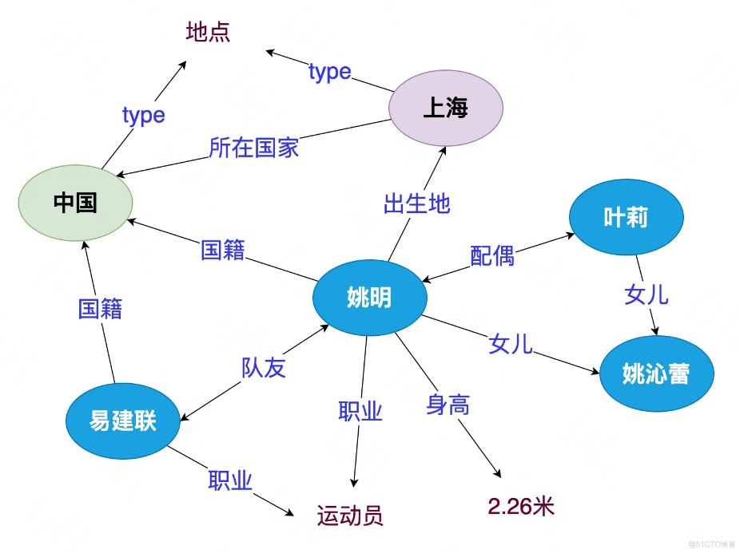
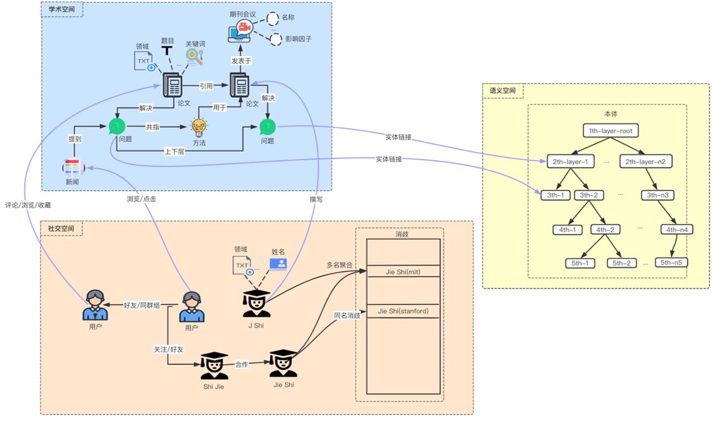
6.常用的知识表示形式
知识图谱：是Google公司在2012年提出的一种知识表示形式，用于在数据库系统上利用图谱这种抽象载体表示知识这种认知内容。
姚明个人信息构成的知识图谱[1]
多视角学术知识图谱结构图（学术头条）
[1] https://blog.51cto.com/u_15588078/6529121）

Slide 40
6.常用的知识表示形式
知识图谱
知识图谱由实体和关系两个基本组成部分构成。
知识图谱用节点表示语义符号，用边表示符号之间的语义关系；
知识图谱本质上是一种揭示实体之间关系的语义网络；
知识图谱是一种比较通用的语义知识的形式化描述框架，只有统一形式描述的知识才便于分享与利用。

Slide 41
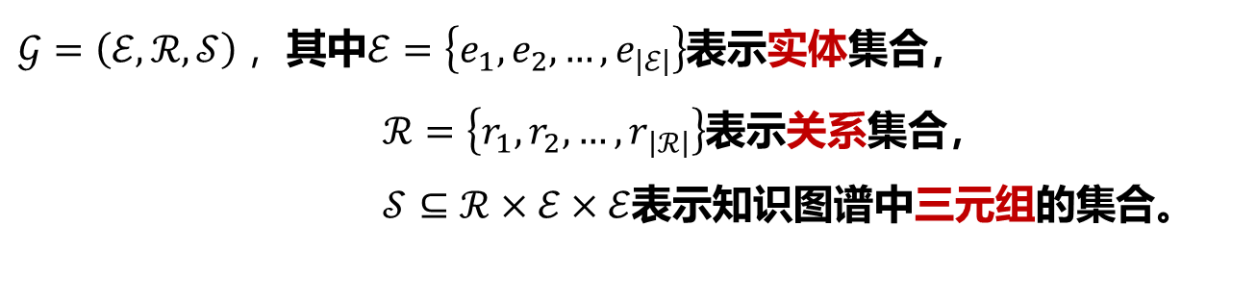
6.常用的知识表示形式
知识图谱
$𝒢=\left(ℰ,ℛ,𝒮\right)$，其中$ℰ=\left\{e_{1},e_{2},…,e_{\left|ℰ\right|}\right\}$表示实体集合，
$ℛ=\left\{r_{1},r_{2},…,r_{\left|ℛ\right|}\right\}$表示关系集合，
$𝒮⊆ℛ×ℰ×ℰ$表示知识图谱中三元组的集合。
三元组通常描述了一个特定领域中的事实(二元关系):
由头实体、尾实体、描述这两个实体之间的关系组成
“ /people/person/nationality ( Jorge Amado , Brazil ) ”
Notes:
非结构化数据的知识获取：实体识别、实体消歧、关系抽取、事件抽取等
知识融合
知识存储
知识推理：补全
知识问答：实际的任务，屠呦呦是哪里人？chatgpt

Slide 42
6.常用的知识表示形式
其他表示形式
集合表示
本体表示
知识表示语言
…………

Slide 43
7.专家系统（基于知识的系统）的体系结构
(1) ES的一般结构 (OES)
知识库是专家系统的知识存储器，用来存放求解问题所需的领域知识。
数据基也称综合数据库、全局数据基、工作存储器、上下文和黑板等，用来存储与领域问题有关的事实、数据、证据和推理过程中得到的各种中间结论或目标等。
推理机是专家系统的核心组成部分，它是由一组用来控制、协调整个专家系统的程序构成，用以生成并控制推理的进程和使用知识库中的知识。
Notes:
专家系统本质上是软件系统

Slide 44
6.常用的知识表示形式
(2) 元知识系统 (Meta Knowledge System) ： 对推理进行控制,以提高知识的使用效率
(3) 分布式ES(DES)：多个物理上分布的专家系统通过网络进行协作求解。
MES
(Meta Expert System)
OES

Slide 45
7.专家系统（基于知识的系统）的体系结构
(4) 多推理机系统（Multi-Engines）：DAI， MAS（multi-agent system）
(5) 多知识表示结构
(6) 多知识表示 + 多推理机
(7) 多层系统 (知识表示: 浅层 + 深层 )
(8) 体系结构动态组织：可以根据需要动态调整系统结构
Notes:
浅层知识：基于规则的知识；深层知识：启发式的知识

Slide 46
8.一个基于规则的专家系统的体系结构
数据基(黑板)
知识源
规划区
知识获取
知识化简
议程区
中间解区
知识库
输(录)入
一致性检验
完备性检验
编辑
事实
人机界面
推理机
规则
调度器
执行器
用户
知识工程师
一致性协调器
解释器

Slide 47
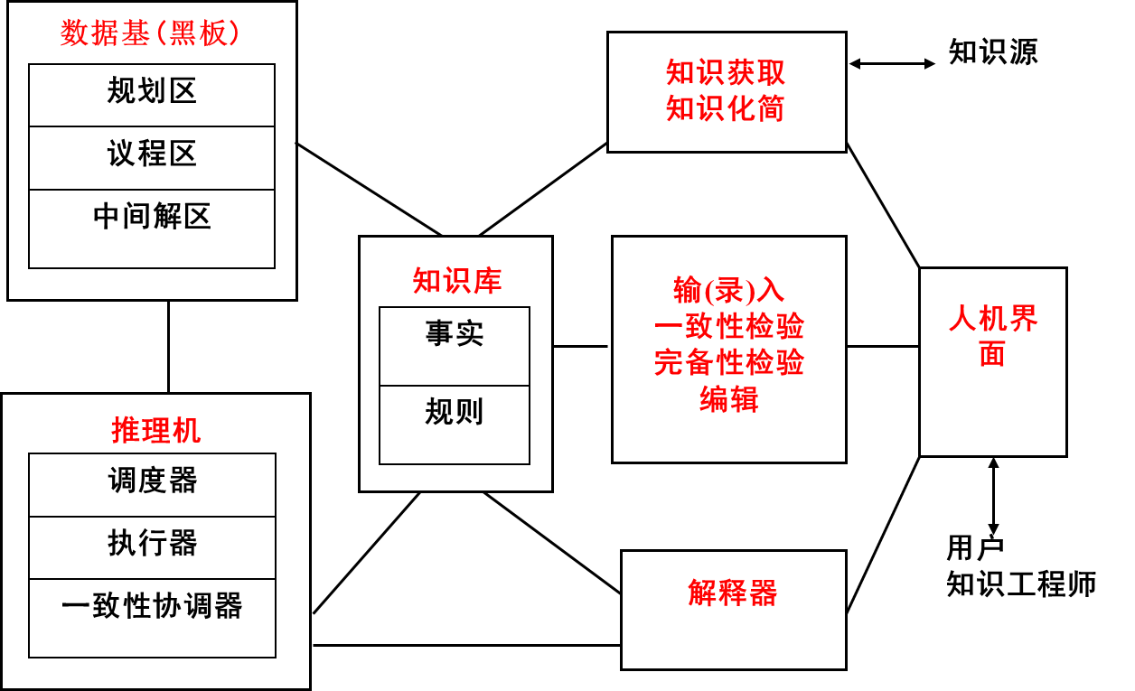
8.一个基于规则的专家系统的体系结构
（1）黑板（Black Board, BB）：用来记录系统推理过程中用到的控制信息、中间假设、中间结果的数据基。
规划区：纪录对当前问题总的处理规划、目标、问题背景和问题当前状态 ；
议程区：纪录了一些待执行的动作；
中间解区：纪录了目前系统产生的中间结果、中间假设。
（2）推理机（Inference Engine）：正向推理、反向推理和混合推理
调度器：从议程区中选择下一次要执行的动作；
执行器：根据KB中的规定，执行调度器选择的动作；
一致性协调器：对执行器新得到的假设做似然性修正。

Slide 48
8.一个基于规则的专家系统的体系结构
（3）知识获取工具：目标是 全面 + 精确 （ES建造的瓶颈）
非正式会谈：知识工程师与领域专家协作收集知识；
全自动工具：机器学习、数据挖掘、机器归纳
辅助工具：知识编辑录入、求精、一致性、完备性检测
（4）解释器：对推理的结论给出合理的解释。
执行追踪法、预制文本法、策略解释法
自动程序员解释法。
Notes:
知识获取是指提取领域专家的知识并将其以适当的表示形式存储到知识库的过程。

Slide 49
8.一个基于规则的专家系统的体系结构
（5）人机接口：实现不同用户与专家系统之间的通信机制
设计要求：友好
用户适应类（最低级）：用户适应系统
系统适应类（最高级）：系统适应用户（个性化）
混合适应类（中间级）：部分用户适应系统，部分系统适应用户
Notes:
专家系统的用户通常分为三种：一般用户、领域专家和知识工程师。在这三种用户中，一般用户是专家系统的最终使用者，是专家系统工作和服务的对象；领域专家主要为专家系统提供推理时所需的专门领域知识，这些知识可以通过领域专家与专家系统直接交互的方式被获取，也可以通过知识工程师从领域专家获取并经过编码后输入到专家系统的知识库中；知识工程师主要负责如何从领域专家那里获取知识、理解知识、表示知识和存储知识。

Slide 50
9. 专家系统（ES）的主要特征
（1）具有显示表达的大量领域专门知识
知识库与推理机（Engine）分离导致了专家系统的很大的灵活性（flexible）；
知识片（基本知识单位）具有模块性：
改变一个知识片一般不会影响其它知识片，如果影响到其它一些知识片（规则），则可自动查找需要修改其它规则；
一个知识片不会被其它知识片直接调用。
（2）符号处理
基本假设：知识具有可表示性。
符号处理
符号表示：知识表示为符号体系（形式化体系）；
符号处理：运用知识的推理过程就转化为符号推理过程。

Slide 51
9. 专家系统（ES）的主要特征
（3）智能
专家系统是在某领域表现出智能行为的系统。
智能水平取决于：
知识的多寡和质量；
推理机的优劣：推理的完备性、推理效率
自适应性：学习求解一般问题的能力。
（4）自推理
对系统自身的行为给出解释，说明系统给出答案的由来。

Slide 52
人工智能的主要学派
从认知方式分类
AlphaGo是两者的联合使用
符号主义：善于逻辑推理
哲学思想：将知识表示为符号，将知识的运用表示为符号推理
方法：将所有的知识总结为规则，利用推理方法从已知条件推断出结论。
逻辑推理是符号主义的主算法；专家系统、定理机器证明
链接主义：善于归纳学习
方法：模拟人脑的工作原理，建立输入-输出的拟合函数。
BP是链接主义的主算法；人工神经网络
行为主义：善于优化求解，群智能优化
方法：模拟动物与自然交互的行为，进行寻优或者策略函数学习。
基于进化思想的算法和强化学习是行为主义的主算法。
符号主义与联结主义分别对应着两种基本认知方式
符号主义 --- 逻辑演绎：由一般到特殊
联结主义 --- 归纳总结：由特殊到一般
Notes:
在推理过程中，规则前件匹配成功才能激发其他规则，因此如何验证规则前件是否为真就很重要，这个验证过程就需要用到基于逻辑的推理方法。

Slide 53
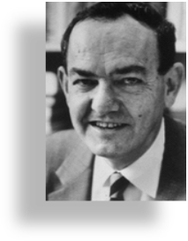
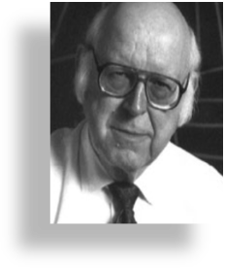
人工智能的主要学派（符号主义）
符号主义是人工智能领域中形成最早和影响最大的一个学派，主张采用物理符号系统研究和模拟人的智能。
赫伯特·西蒙和艾伦·纽威尔是符号主义的奠基者，他们于20世纪50年代提出的“物理符号系统假设”是符号主义的基本原理。
H. A. Simon
1975年图灵奖
1978年诺贝尔经济学奖
Newell
1975年的图灵奖

Slide 54
人工智能的主要学派（符号主义）
“物理符号系统假设”：人类智能的基本元素是符号，智能活动是基于符号的表征和运算过程，任何智能行为都可等价于一个具备特定符号操作功能的物理符号系统。
对物理符号系统假设的理解：对于一般智能而言，具备物理符号系统是一个充分必要条件。所谓必要，就是任何表现出智能的系统都可以经过分析被证明是一个物理符号系统；所谓充分，就是任何足够大的物理符号系统都可以通过组织而表现出智能。

Slide 55
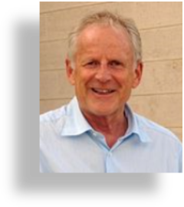
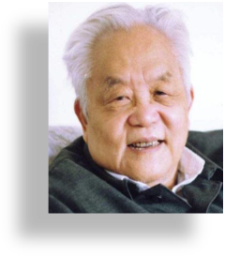
人工智能的主要学派（符号主义）
1956年，纽威尔和西蒙研制出“逻辑理论家”程序，证明了38条数学定理。
在1956年夏召开的达特茅斯会议上，符号主义学者最先提出了“人工智能”这一术语。此后，符号主义一直是人工智能的主流学派，长时间占据人工智能研究的中心地位。
布鲁诺·巴赫贝格尔提出的“Gröbner 基方法”和吴文俊提出的“吴方法”是定理机器证明领域的巅峰之作。这两种方法都将数学定理证明过程转变成一系列在计算机上自动实现的符号计算过程。
B. Buchberger
吴文俊
基于计算机代数的定理机器证明

Slide 56
人工智能的主要学派
从表示形式分类
符号学派：将知识表示为由符号组成的规则（逻辑蕴含表达式），对知识的处理和决策归结为逻辑推理（对规则的前件进行求真，触发，执行规则后件）。符号学派只能做演绎推理，不能归纳学习。
概率学派：将知识表示为条件概率形式的规则，P(A|B)，其中A为规则后件，B为规则前件，P值表示决策的不确定性。因此概率学派可以看做是逻辑学派的一个推广，可以有效处理不确定性。对知识的处理和决策归结为根据先验计算条件概率。概率学派既可以做演绎推理（根据证据B计算决策变量A的后验分布），也可以做归纳学习（根据数据B计算模型A的后验分布，模型可以看做归纳出的一般性原理）。
链接学派：认为知识进行分布式表示，一种表示方式是神经网络，每一个概念对应一个网络，对该概念的表示不是在某一个神经元中，而是东一点西一点的分布在各个神经元以及链接权重中；另一种方式是向量，每一个概念可以被一个低维、稠密、连续的向量表示。对知识的处理体现为对决策函数的拟合（学习），决策体现为根据输入和网络结构计算输出的过程。链接学派只能进行归纳学习。
Notes:
分布式的不同含义

Slide 57
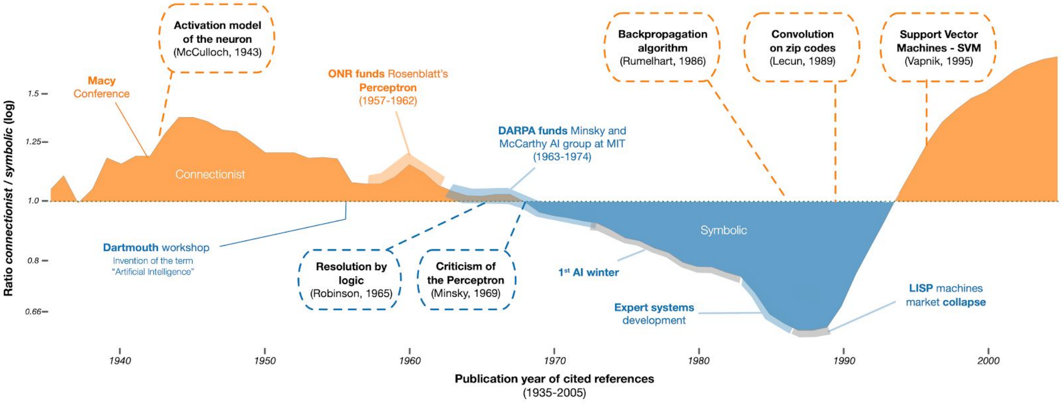
神经符号AI
连接主义
符号主义
(Cardon et al, Réseaux, 2018)
人工智能的历史演变

Slide 58
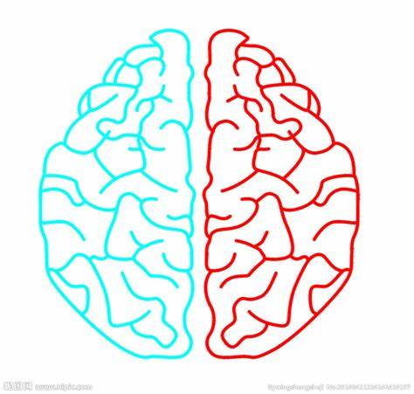
神经符号AI
认知系统
链接AI
（归纳）
符号AI
（演绎）
善于“直觉感知”
优点：非结构化，推理快， 鲁棒性强
缺点：难解释，大量样本， 弱泛化
善于“逻辑推理”
优点：可解释，知识驱动， 强泛化
缺点：结构化，推理慢， 鲁棒性弱
融合两种主义的生物学基础

Slide 59
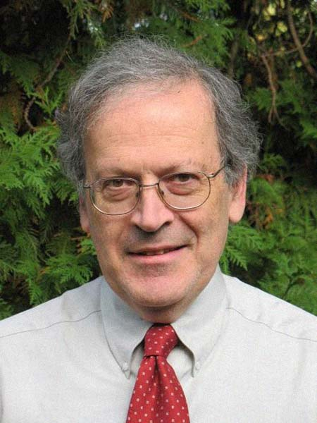

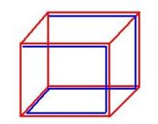
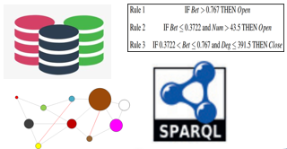
神经符号AI
高
神经网络
神经符号AI
模型效率
LESLIE G. VALIANT
图灵奖获得者 (2010)
高
如何调和学习的统计性质和推理的逻辑性质，建立一个集概念获取和概念操作于一体的认知计算模型，是计算机科学的三个基本问题和挑战之一。
符号系统
模型泛化性
低
模型可解释性
高
融合两种主义的神经符号AI
Valiant, L. G. (2003). Three problems in computer science. Journal of the ACM (JACM) , 50 (1), 96–99

Slide 60
神经符号AI
Neuro-Symbolic 系统
Neuro-Symbolic 计算
广义AI
知识数据双驱动
混合系统（hybrid system）
双系统（system 2）
第三代人工智能
人工智能的第三次浪潮（third wave of AI）
高
神经网络
神经符号AI
模型效率
高
符号系统
模型泛化性
低
模型可解释性
高
人工智能的发展趋势

Slide 61
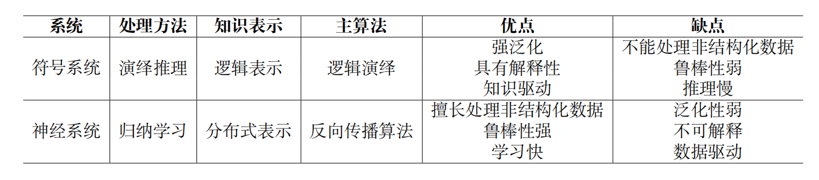
神经符号AI
[1]于东然.基于统计关系学习的神经符号系统研究[D].吉林大学,2024.DOI:10.27162/d.cnki.gjlin.2024.000093.

Slide 62
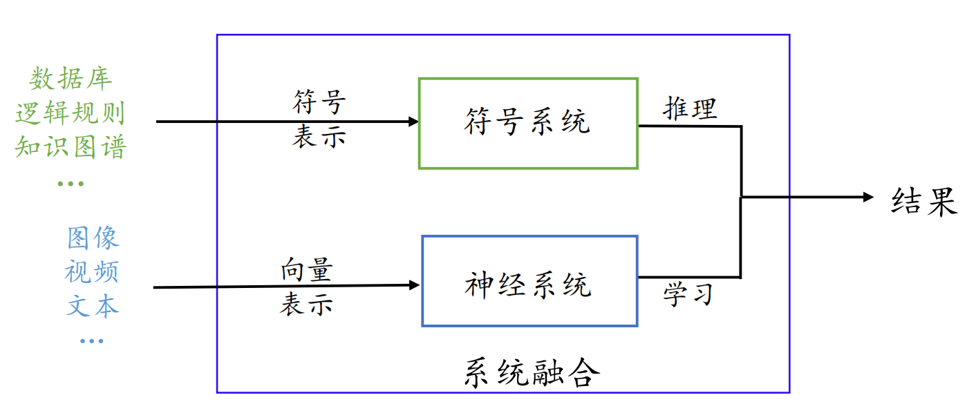
神经符号AI
[1]于东然.基于统计关系学习的神经符号系统研究[D].吉林大学,2024.DOI:10.27162/d.cnki.gjlin.2024.000093.

Slide 63
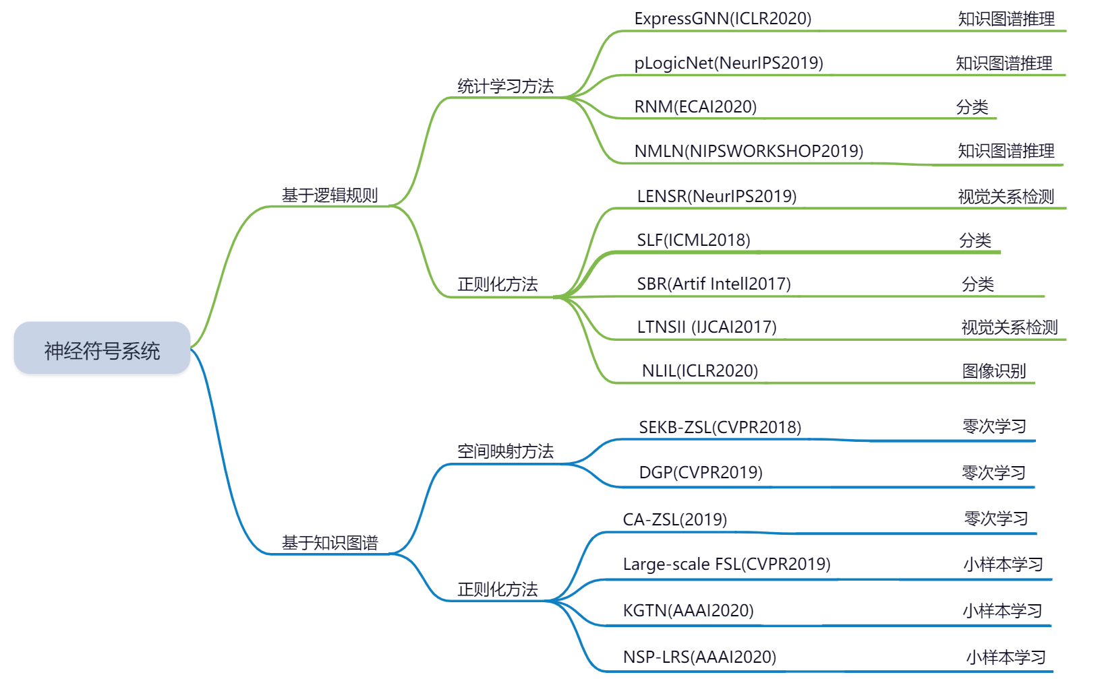
神经符号AI
知识表示
融合方式
典型问题
知识推理
神经辅助符号
逻辑
规则
机器视觉
符号辅助神经
零次学习
符号辅助神经
知识
图谱
小样本学习
符号辅助神经
Yu D, Yang B, Liu D, et al. A survey on neural-symbolic learning systems[J]. Neural Networks, 2023, 166: 105-126.
神经符号AI的研究路线

Slide 64
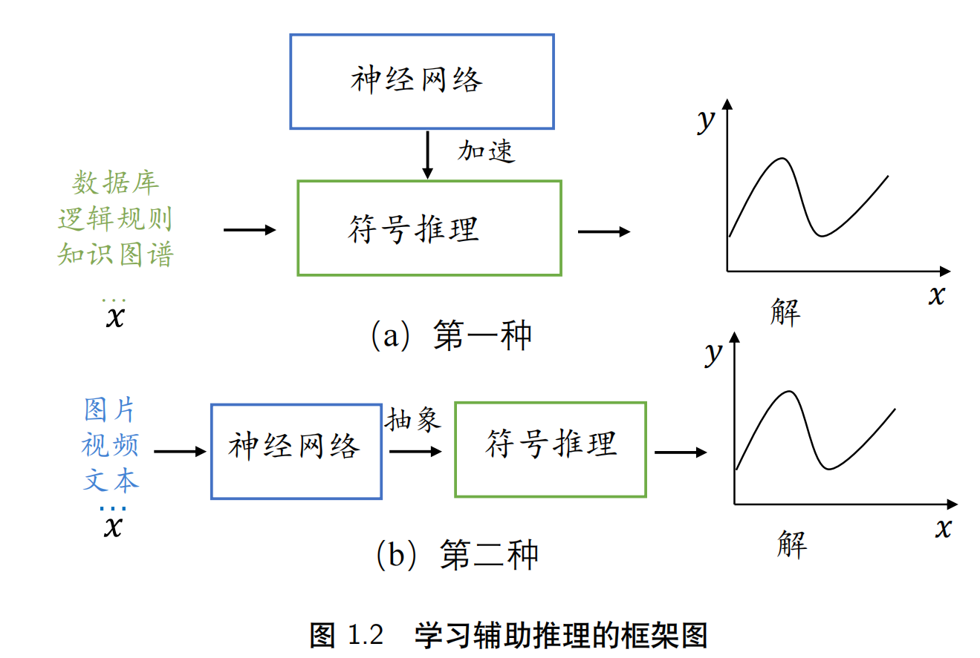
神经符号AI
[1]于东然.基于统计关系学习的神经符号系统研究[D].吉林大学,2024.DOI:10.27162/d.cnki.gjlin.2024.000093.
Notes:
第一种，神经网络替代符号推理算法中的计算方式，以缩小算法的搜索空间，进而提高计算效率。神经网络参数化符号推理中的传统搜索算法，加速求解。
第二种，神经网络从非结构化的数据中抽象或提取符号，以便符号推理技术的应用。神经网络从输入数据中提取相关特征或符号，而符号推理模块则利用这些特征或符号执行高级的推理任务。

Slide 65
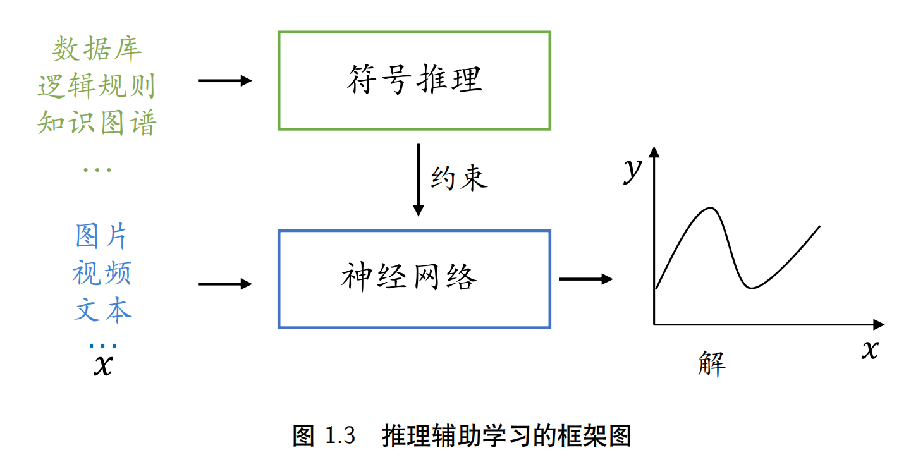
神经符号AI
[1]于东然.基于统计关系学习的神经符号系统研究[D].吉林大学,2024.DOI:10.27162/d.cnki.gjlin.2024.000093.
Notes:
推理辅助学习方法主要利用神经网络解决机器学习中的问题，在训练过程中引入符号推理进行辅助，以提高性能和可解释性。
，神经网络在利用数据进行学习的同时，符号推理为其提供额外的符号知识或约束条件来指导学习过程。

Slide 66
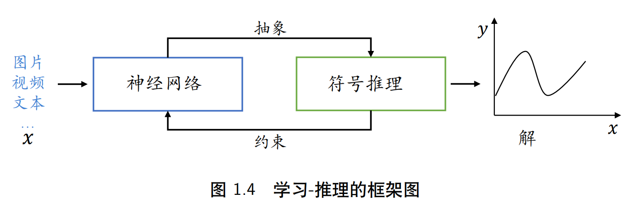
神经符号AI
[1]于东然.基于统计关系学习的神经符号系统研究[D].吉林大学,2024.DOI:10.27162/d.cnki.gjlin.2024.000093.
Notes:
神经网络的输出作为符号推理的输入，而符号推理的输出成为神经网络的输入。通过神经网络和符号推理之间的双向互 动和信息迭代交换，最大限度地实现学习与推理。学习-推理方法使得神经网络 和符号推理相辅相成，充分利用了两种范式的优势，增强了求解问题的能力。

Slide 67
10.专家系统的类型
分类标准：按所求解问题的类型或特点分类。
（1）解释类专家系统
定义：该类专家系统的任务是通过对已知数据信息的分析、解释，确定其内涵。
例子：自然语言理解，图像分析，化学结构分析，信号解释（通过对声纳收集的舰船发动机声音识别舰船）等。
特点：数据通常是不准确、有错误、有丢失，数据量大。要求系统能从不完备信息中得出解释，并对数据做出某些假设，推理过程可能会很复杂、很长，系统需要对自身的推理过程给出解释。
（2）预报类专家系统
定义：通过对过去和现在已知情况的分析来推断将来可能发生的情况。
例子：天气预报、自然灾害预报、人口、经济谷物收成等。
特点：数据随时间变化，数据不准确、不完全，系统应提供随时间变化的动态模型，可以从不完全、不准确的信息中得出预报，并要达到一定的反应速度。

Slide 68
10.专家系统的类型
（3）诊断类专家系统
定义：从观察的情况中推断出机能失常的原因所在。
例子：医疗诊断、机械诊断
特点：了解被诊断对象各组成部分的特点，互相联系，能够区分一种现象掩盖另一种现象，能够提出需要测量的数据。
（4）设计类专家系统
定义：任务是求出满足设计约束的目标配置。
例子：有电路、建筑、预算等方面的设计系统。
这类系统必须善于从多方面的约束中得到设计，也就是需要搜索较大的可能解空间，善于分解子问题、处理子问题之间的相互作用，能实验性地构造出可能设计，并很容易地对所得的设计进行修改，同时也需要能够用以前已证明正确的设计来解释当前的设计。

Slide 69
10.专家系统的类型
（5）规划类专家系统
这类系统的知识是设计出能达到一给定目标的一串动作。
规划专家系统已广泛应用于机器人、交通运输、项目规划、通讯、实验、军事、程序设计等领域。系统所要规划的目标可能是静态的，也可能是动态的，因而需要系统能够对未来作出预测。由于所涉及到的问题可能得复杂，系统就需要能够抓住重点，妥善处理各子目标之间的作用和关系，处理不确定的数据信息，并通过一些试验性的动作得出可行的计划。
（6）监视类专家系统
其任务是把观察到的对象的行为与其应该具有的行为进行比较，以发现异常情况，给出警报。
监视专家系统的应用领域有核电站、航空、疾病和财政管理等。这类系统一般具有较快的反应速度，发出的警报有较高的准确性，系统随时间和条件的变化来动态地处理输入信息。

Slide 70
10.专家系统的类型
（7）控制类专家系统
这类系统的知识是自适应地管理一个对象的全部行为。空中交通控制、商业管理、战斗管理、任务控制等领域的专家系统都属于这一类。这类系统需要能够解释当前的情况，预测未来，诊断问题的起因，不断修正计划和控制计划的执行。
（8）调试类专家系统
其任务是对失灵的对象给出处理方法。这类系统应同时具有计划、设计、预报等专家系统的能力。
（9）教学类专家系统
其任务是根据学生的特点和其知识及弱点，以最适当的方式进行教学和辅导。这类系统需要有诊断、调试功能，并且有良好的人机接口。
（10）修理类专家系统
其任务是对发生故障的对象进行处理，使其恢复正常。这类系统需要有诊断、调试、计划、执行等能力。

